Slide 1

Kit de Inicio SOS
Comenzando con la Sostenibilidad

Slide 2

NUESTRO PROYECTO
Al implementar Start on Sustainability, nuestro objetivo es dotar a las microempresas de las herramientas y recursos necesarios para emprender acciones significativas hacia la sostenibilidad, contribuyendo así a una economía de la UE más sostenible y resiliente.

Slide 3
Índice del Kit de Inicio SOS
NOMBRE UNIDAD | NOMBRE UNIDAD
Introducción al Kit de inicio SOS Unidad 1- Operaciones empresariales sostenibles Unidad 2- Pensamiento sostenible Unidad 3- Comprometer al personal Unidad 4- Al servicio de los consumidores ecológicos Unidad 5- Alianzas comunitarias Unidad 6- Evaluación y planificación | Unidad 7- Transparencia de la cadena de suministro Unidad 8- Prácticas de referencia Unidad 9- Herramientas digitales Unidad 10- Dificultades en las empresas sostenibles Resumen del Kit de inicio SOS Términos clave y definiciones Referencias

Slide 4
TABLE OF CONTENTS
01
INTRODUCCION
02
Operaciones empresariales sostenibles
03
Casos prácticos
04
Evaluación
05
Términos clave y definiciones
06
Referencias

Slide 5

01
INTRODUCCION

Slide 6

01
Introducción
02
OBJETIVOS
03
Objetivos de aprendizaje

Slide 7
INTRODUCCIÓN
Un futuro sostenible no será posible si no se inicia lo antes posible. La sostenibilidad corporativa de las microPYMES requiere gestión, estrategias y operaciones que garanticen la transición.
Este módulo de evaluación y planificación ofrece respuestas a los nuevos retos y exigencias que encontrarán los autónomos, emprendedores y micropymes para crecer de forma sostenible.
La creciente conciencia y demanda de un mayor compromiso por parte de las compañías respecto a la conservación del medio ambiente, exige a las microPYMEs de los diferentes sectores comenzar a profundizar su conocimiento sobre los principales conceptos, aplicaciones, metodologías, herramientas y requisitos que abarca la sostenibilidad.
Tendrán la oportunidad de adquirir los conocimientos sobre sostenibilidad corporativa, huella de carbono, economía circular, ESG, reporting, objetivos de desarrollo sostenible y, pasos a seguir para elaborar el Plan de Sostenibilidad.

Slide 8
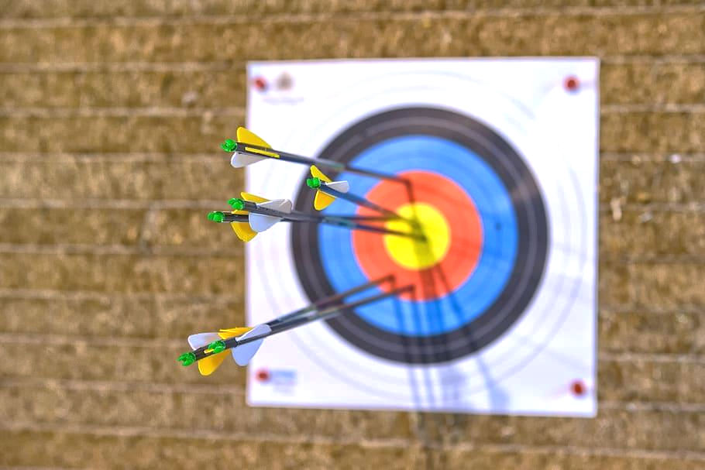
02. OBJETIVOS
Objetivo General
La implementación de prácticas sostenibles por parte de las microPYMEs en sus operaciones.
Objetivos Específicos
Proporcionar una Metodología integral para planes de sostenibilidad, alineada con los criterios ESG (Ambientales, Sociales y de Gobierno Corporativo).
Concienciar sobre la necesidad y beneficios de una planificación estratégica de la sostenibilidad.
Difundir buenas prácticas de gestión empresarial sostenible.
Proporcionar apoyo a las iniciativas y políticas públicas en materia de sostenibilidad en el contexto europeo y español.
.

Slide 9
Objetivos de aprendizaje
Compromiso de la Dirección con la Estrategia de Sostenibilidad.
La necesidad de realizar un autodiagnóstico previo
La importancia de medición de la gestión sostenible mediante indicadores para el cumplimiento de los objetivos de sostenibilidad.
El valor e influencia de los stakeholders.
Evaluacion, control y seguimiento del Plan de Sostenibilidad de las MicroPYMEs.

Slide 10

There is a path to sustainability.
It is a path that could lead to a better
future for all life on Earth
David Attenborough

Slide 11

02
Operaciones de negocio sostenibles

Slide 12
01
Qué es un Plan de Sostenibilidad y por qué es Importante?
02
Contenido del Plan de Sostenibilidad
03
Obligaciones Legales y de Información en Sostenibilidad de las Micropymes
04
Organismos e Instituciones a nivel europeo de Certificación o Asesoramiento en Sostenibilidad

Slide 13

Qué es un Plan de Sostenibilidad y por qué es importante?
Una guía de “Objetivos claros, medibles y realistas para mejorar la sostenibilidad de la organización” alineado con los ODS 2030.
Compromete a todos los trabajadores, directivos, clientes, proveedores e inversores.
En promedio, casi 8 de cada 10 empresas que desarrollaron una estrategia o plan de sostenibilidad mejoraron su desempeño ambiental y los niveles de satisfacción de sus empleados, mientras que más de 7 de cada 10 vieron una mejora en la satisfacción.

Slide 14

Qué es un Plan de Sostenibilidad y por qué es Importante?
Beneficios de implementar el Plan de Sostenibilidad para las Micropymes.
Mejora de la imagen corporativa y reputación de la marca.
Captación de inversores.
Reducción de costes operativos.

Slide 15
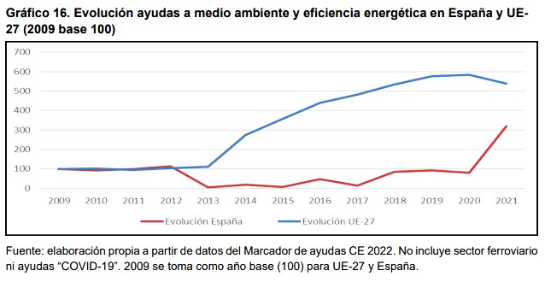
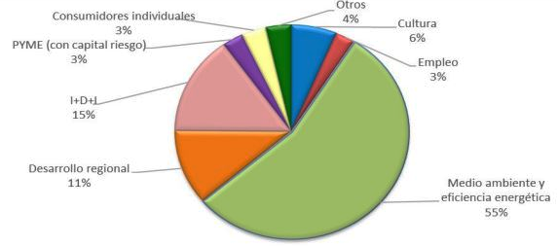
Qué es un Plan de Sostenibilidad y por qué es Importante?
Acceso a fondos públicos: ayudas, subvenciones, Contratos del Sector Público.
  Desde 2013 se han multiplicado por cinco las ayudas destinadas a medio ambiente y eficiencia energética en la UE.
  En 2021 supusieron el 55% del total.
Evolución de la ayuda para el medio ambiente y la eficiencia energética en la UE hasta 2021- fuente: Informe Anual de Ayudas Públicas (page 28). Comisión Nacional de los Mercados y de la Competencia. 14 de noviembre de 2023. IAP/CNMC/001/23.
Reparto de ayudas horizontales (no sectoriales) por objetivos en la UE en 2021 - fuente: INE

Slide 16
Qué es un Plan de Sostenibilidad y por qué es Importante?
Obligaciones legales y de información en sostenibilidad de las micropymes
Será obligatorio para las microempresas presentar informes de sostenibilidad a partir de 2027, que podrán optar por no aplicar la normativa hasta el 1 de enero de 2028, cuando deberán informar de las cuestiones de sostenibilidad de los ejercicios iniciados a partir del 1 de enero de 2026.(Directiva (UE) 2022/2464 del Parlamento Europeo y del Consejo del 14 de diciembre de 2022 (CSRD))
El informe de sostenibilidad deberá ser verificado por una empresa auditora externa y en un formato electrónico estándar que simplifique su inclusión en el Punto de Acceso Único Europeo.

Slide 17
Qué es un Plan de Sostenibilidad y por qué es Importante?
¿Como hacer un Plan de Sostenibilidad paso a paso?
Paso 1.- Diagnóstico inicial: evaluación de riesgos ambientales y oportunidades de mejora.
Paso 2.- Definir Objetivos y Plan de Acción.
Específicos
Medibles
Alcanzables
Realistas
Plazo máximo
Plan de Sostenibilidad
Objetivos estratégicos
Responsable
Recursos
Plazos
Indicadores
Frecuencia de seguimiento
Planes de acción

Slide 18
Qué es un Plan de Sostenibilidad y por qué es Importante?
Interna
empleados
compromiso
Paso 3.- Comunicación del plan de sostenibilidad.
participación
inversores
Externa
clientes
proveedores
Paso 4.- Definición de los Indicadores Claves para cada Objetivo
Fortalecen las estrategias según resultados.
Valor de inicio y valor a conseguir
Plazo para lograr objetivos.
indicadores más relevantes

Slide 19
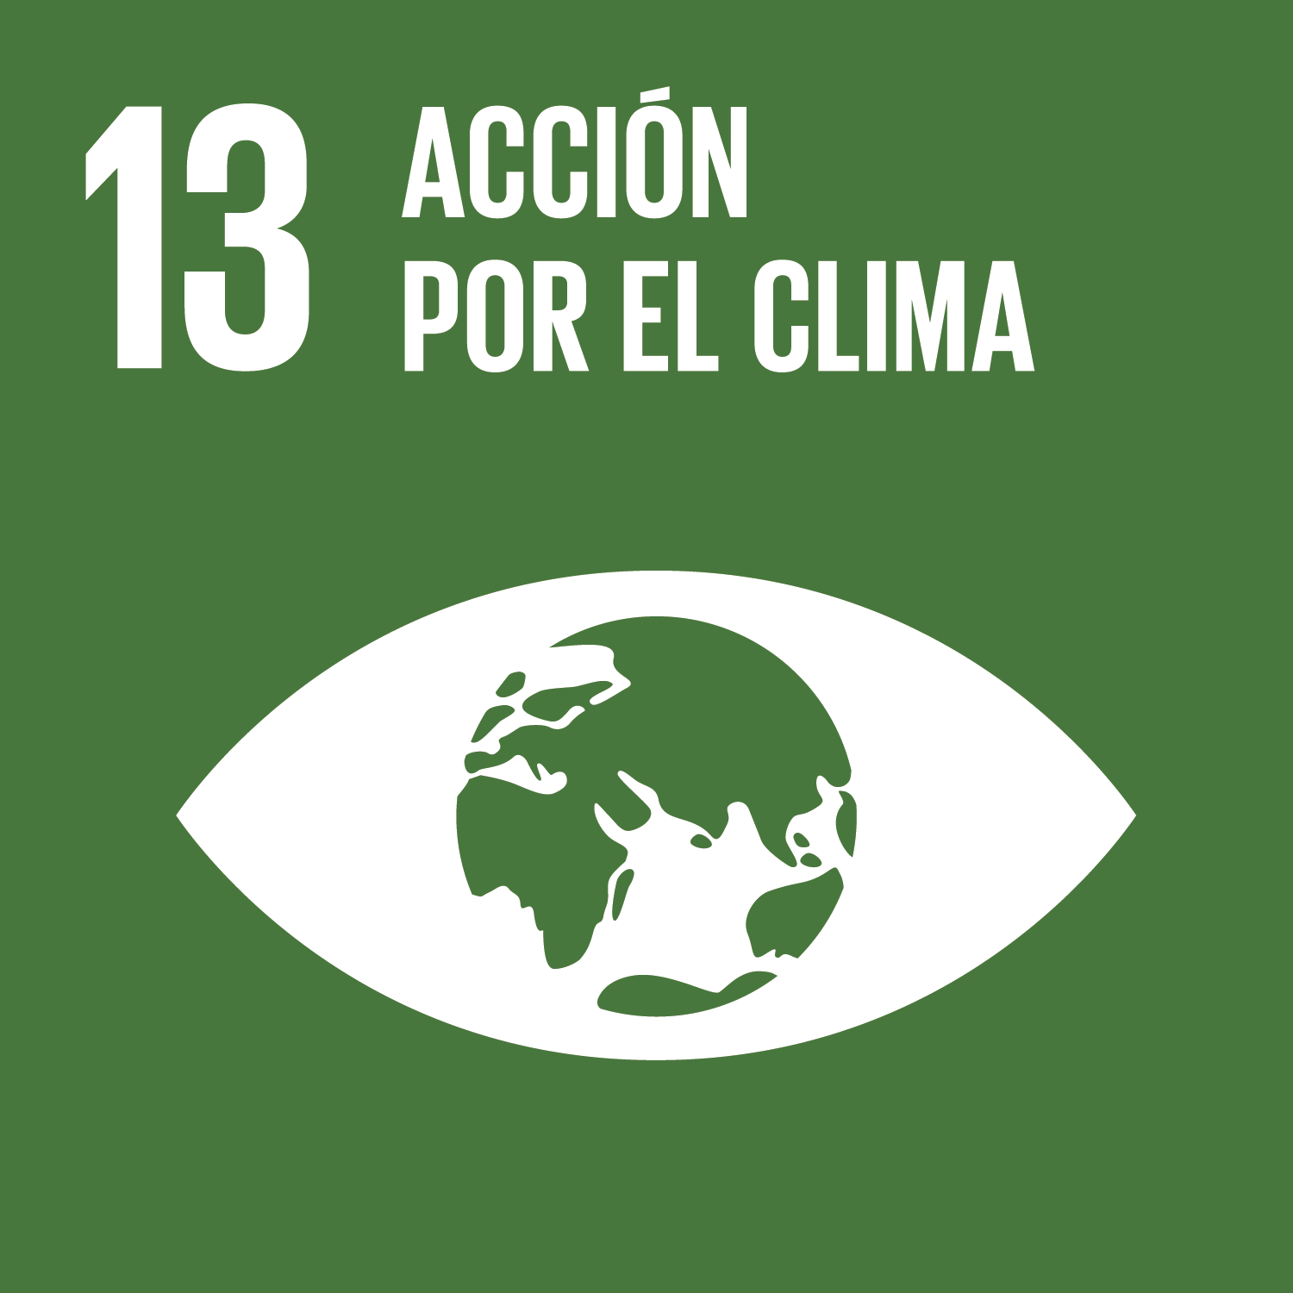

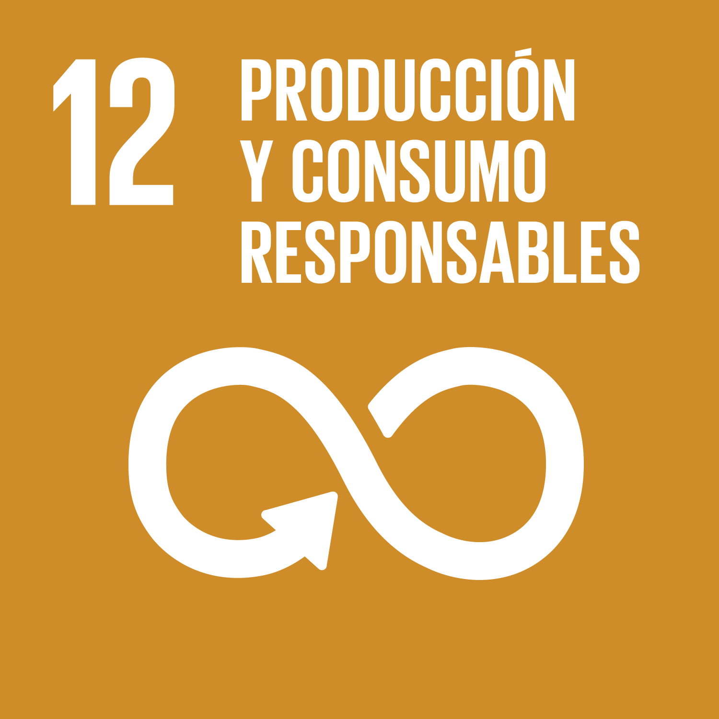

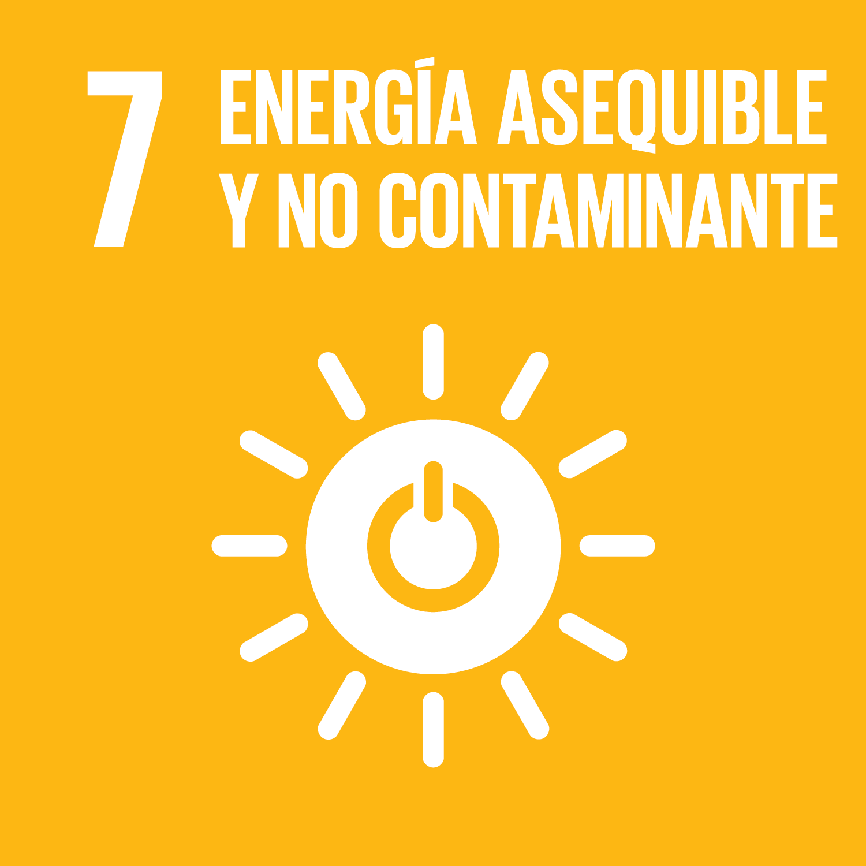

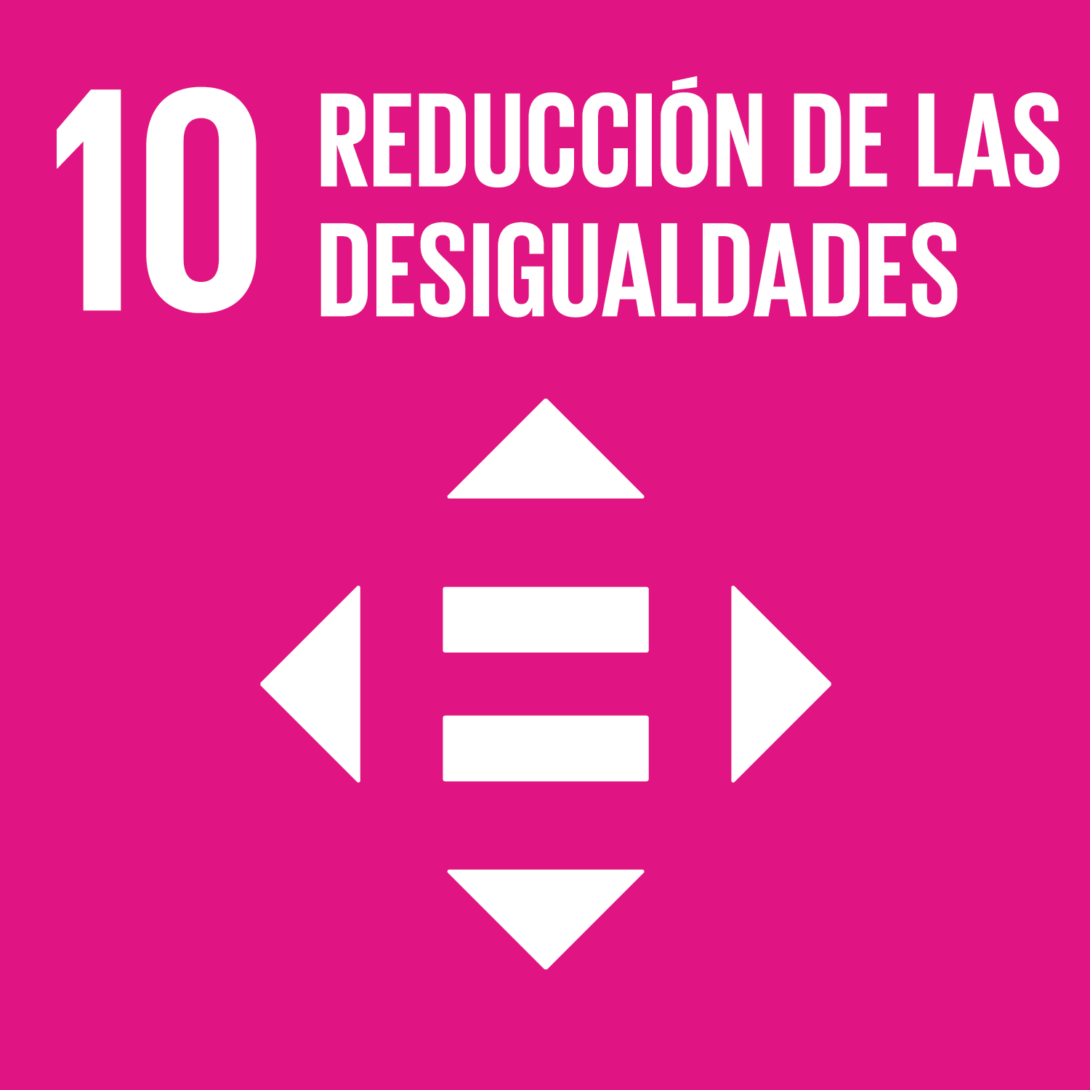

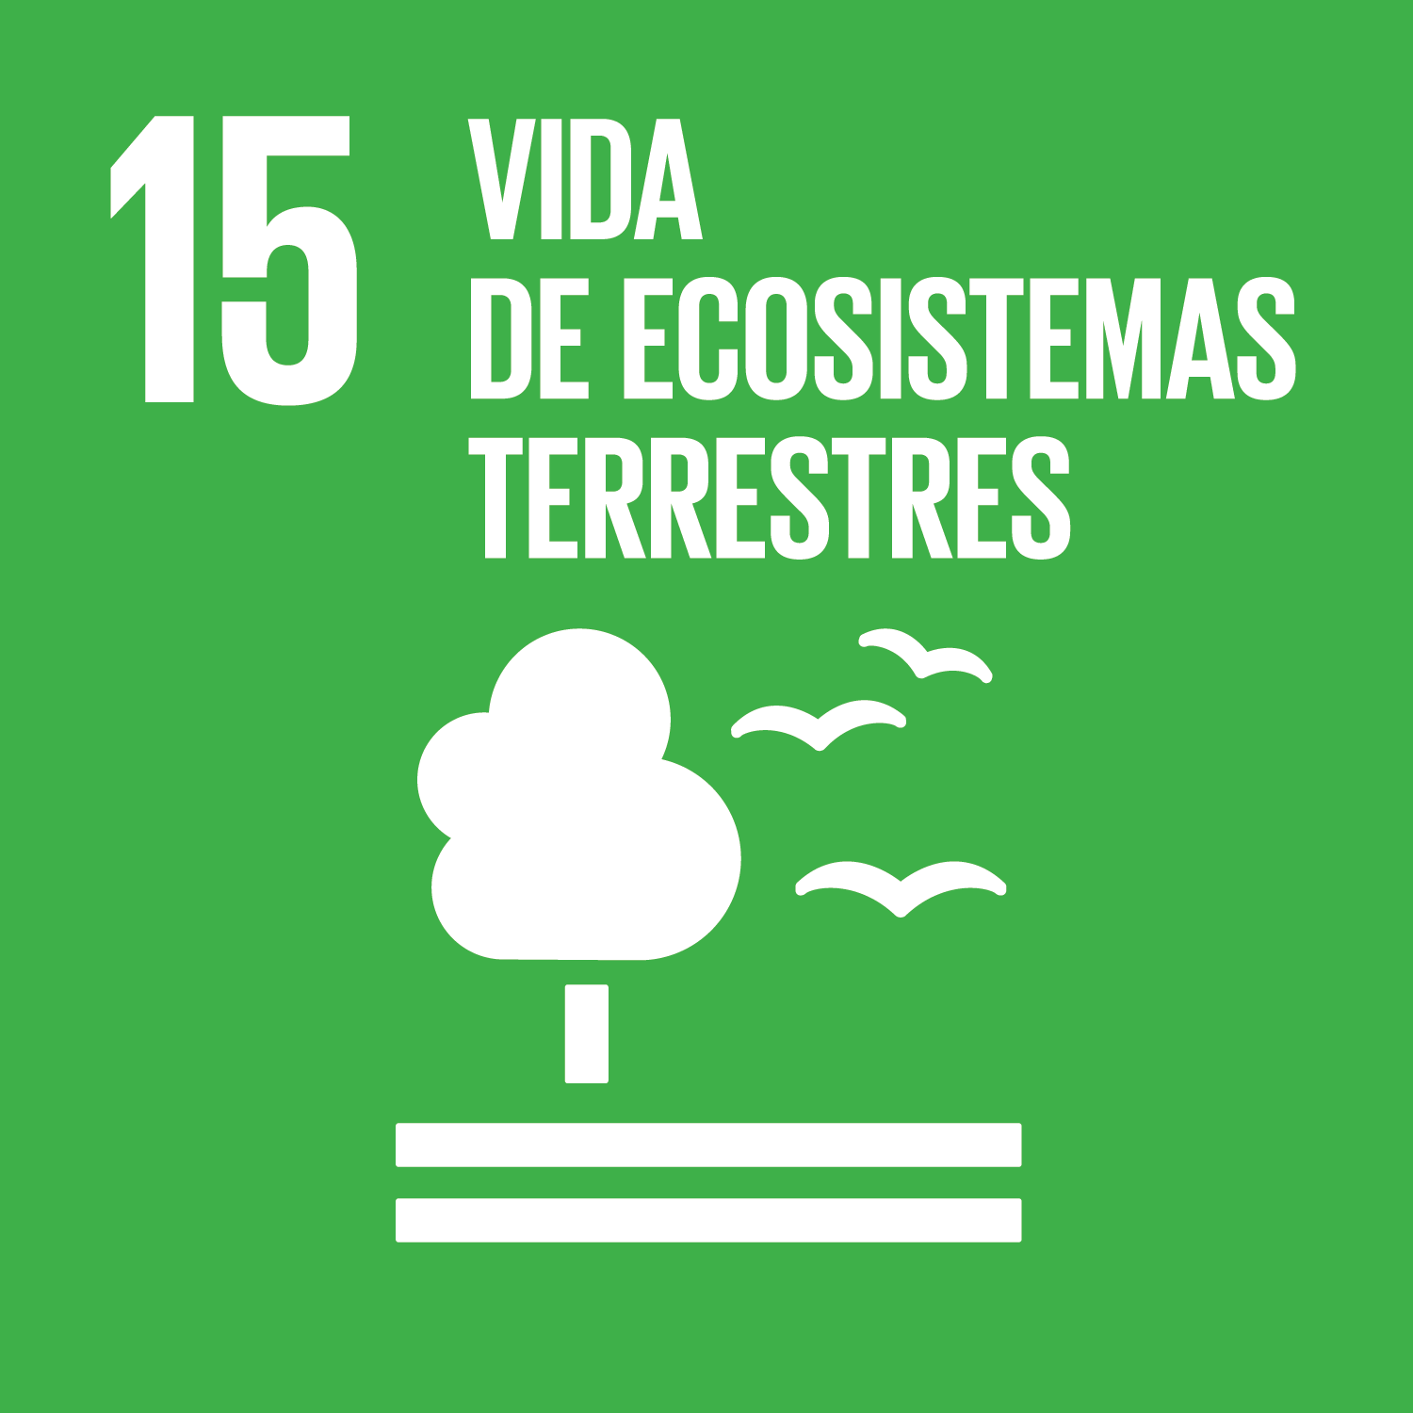
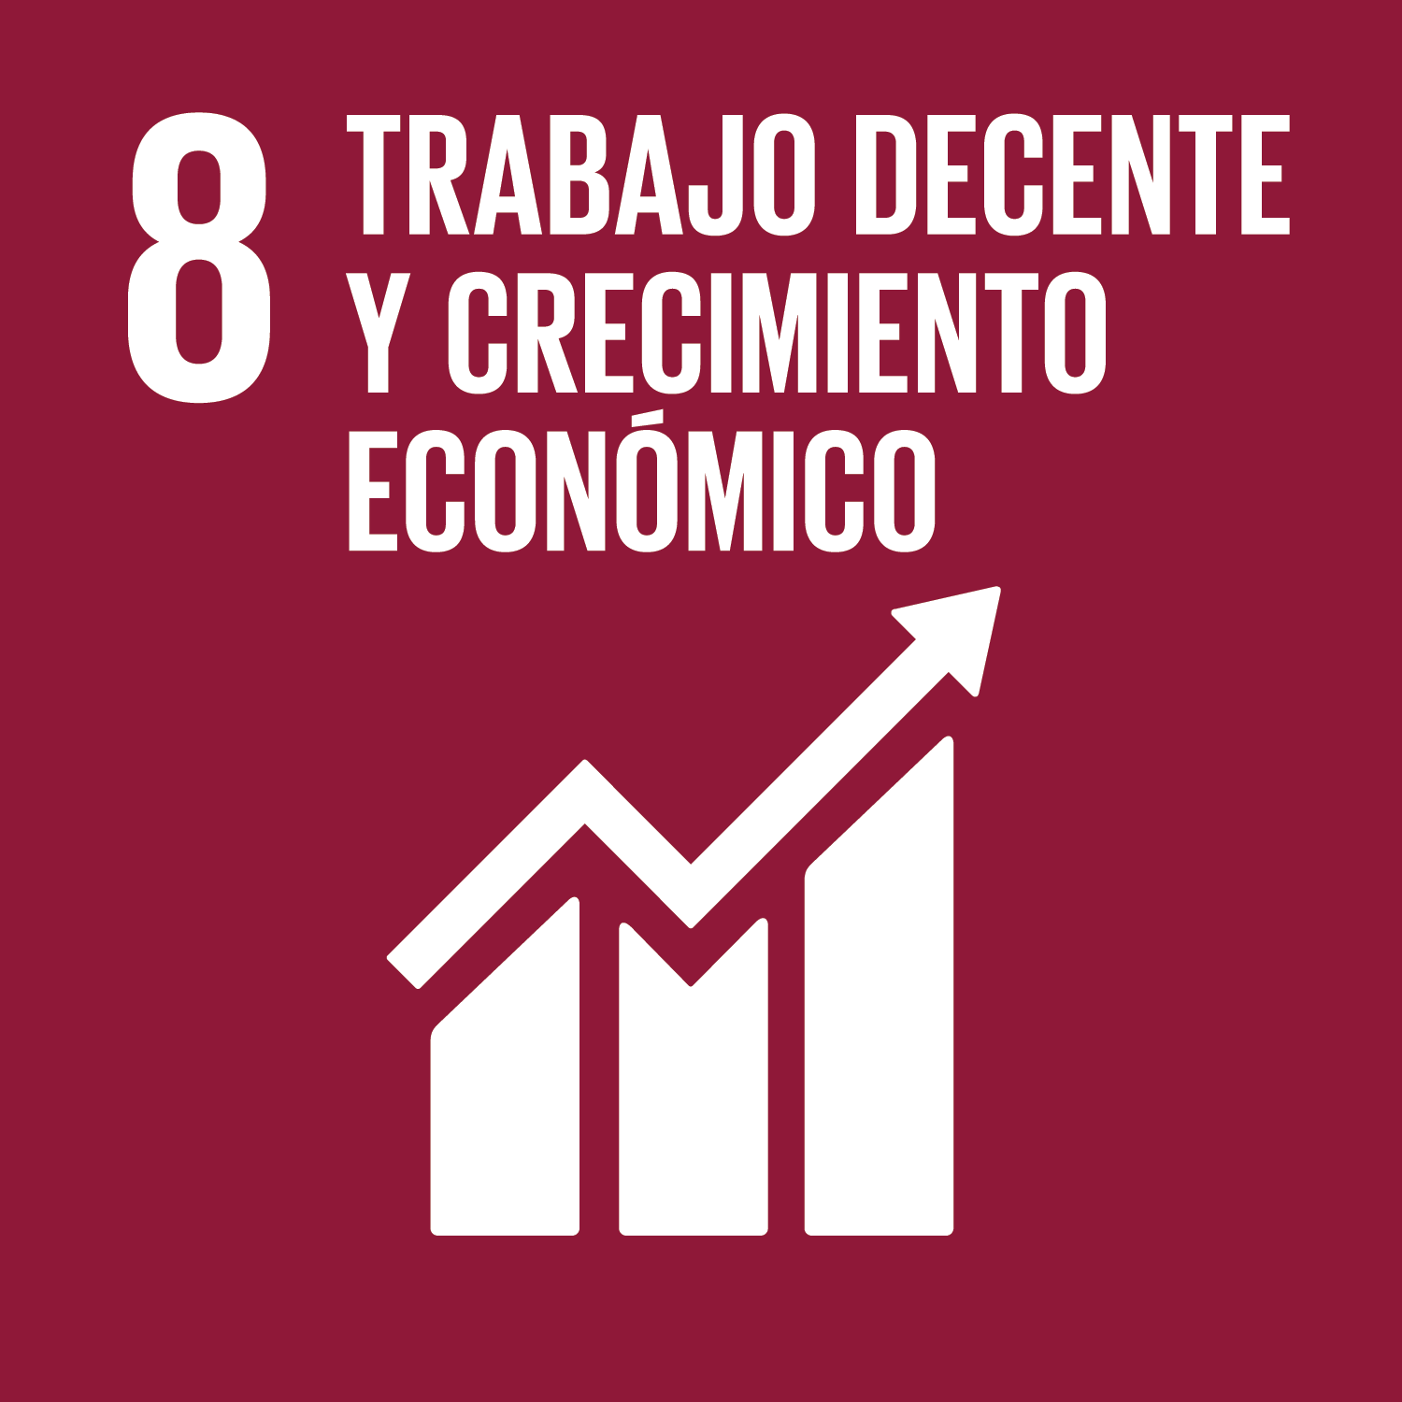
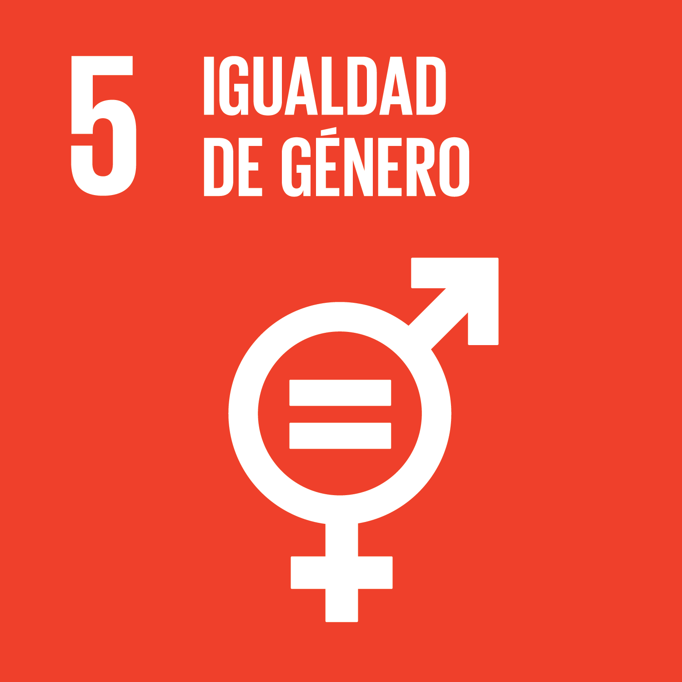
Qué es un Plan de Sostenibilidad y por qué es Importante?
INDICADORES MÁS IMPORTANTES
·
Sostenibilidad Financiera:
Balance general de empresa.
Precios de acciones.
Gestión de riesgo laboral.
Políticas de contabilidad.
Gastos pasivos y activos.
Evaluación de presupuesto
Sostenibilidad Ambiental
Medición de uso de recursos y materias primas.
Medición de uso de sustancias nocivas.
Uso de productos inocuos para el medio ambiente.
Sostenibilidad Social
Medición de opinión de los empleados.
Total de empleados en proyectos sociales.
Fondos recaudados para causas sociales.

Slide 20
Qué es un Plan de Sostenibilidad y por qué es Importante?
Paso 5.- Implementación
Aplicar el Plan de Sostenibilidad a la gestión diaria de la microPYME
Evaluaciones periódicas
Paso 6.- Seguimiento y Evaluación.
Análisis de los indicadores de sostenibilidad
Cuadro de mando
Evolución por objetivos
Desviaciones respecto al valor estimado al inicio

Slide 21
CONTENIDO DEL PLAN DE SOSTENIBILIDAD:
Indicadores
Estándares laborales
Medio ambiente | Emisiones de Gases Efecto Invernadero en el año expresados (en millones de toneladas) Consumo de electricidad en el año expresado en total (kWh). Consumo total de agua (L/año) Reciclaje:
Proveedores | Proporción del gasto en proveedores locales Porcentaje de proveedores seleccionados de acuerdo a criterios ambientales, sociales y éticos
Compliance | Número de sanciones recibidas por incumplimiento en materia fiscal. Número de casos de corrupción confirmados y medidas tomadas
Género
Nuevas contrataciones
Diversidad: número de empleados
Edad
Condiciones laborales
Clasificación profesional
Rotación
Media de jornadas trabajadas
Emisiones directas de GEI
Emisiones indirectas: al producir energía
% de insumos reciclados
% de envases recuperados por cada tipo de producto.

Slide 22




Obligaciones legales y de información en sostenibilidad de las micropymes
PROBLEMÁTICA | NORMATIVA
Ahorro energético | Directiva 2012/27/UE, relativa a la eficiencia energética. Directiva 2018/2001, relativa al fomento del uso de energía procedente de fuentes renovables. Reglamento 2018/1999 sobre la gobernanza de la Unión de la Energía y de la Acción por el Clima.
Ahorro de agua | UNE-EN ISO 14046: Huella de agua de productos, procesos y organizaciones
Etiquetas ambientales | REGLAMENTO EMAS
Anexo: normativa ISO

Slide 23
Organismos e instituciones a nivel europeo de certificación o asesoramiento en sostenibilidad
Estándares que permiten a la micropyme comunicar, a través de un sello certificaciones independientes, los esfuerzos en sostenibilidad
Declaraciones de Adhesión a una Iniciativa o Código de Conducta.
Algunas están bastante extendidas y cuentan con bastante prestigio
Pros: No están sujetos a una verificación de terceros exhaustiva. De fácil ejecución y bajo coste
Contras: Suelen tener un reconocimiento limitado

Slide 24


Organismos e instituciones a nivel europeo de certificación o asesoramiento en sostenibilidad
El Pacto Mundial de las Naciones Unidas es una de las iniciativas más extendida actualmente. Implica incorporar 10 principios de gestión responsable y los Objetivos de Desarrollo Sostenible.
Las Líneas Directrices de la OCDE para multinacionales y la Declaración sobre empresas multinacionales de la OIT, cuentan también con amplia difusión, pero ambas están desarrolladas pensando en la casuística de las multinacionales más que en la de las micropymes.

Slide 25

Organismos e instituciones a nivel europeo de certificación o asesoramiento en sostenibilidad
Normas Certificables. Las normas certificables están sujetas a la verificación por parte de una entidad independiente del cumplimiento de una serie de requisitos.
Normas que abarcan la gestión global de la empresa
AA1000
Norma IQNet SR 10
BCorp Certification
Las más importantes
Norma SGE 21. Sistema de gestión ética y socialmente responsable.

Slide 26









Organismos e instituciones a nivel europeo de certificación o asesoramiento en sostenibilidad
Normas que conciernen sólo a un campo específico de la actividad

Slide 27
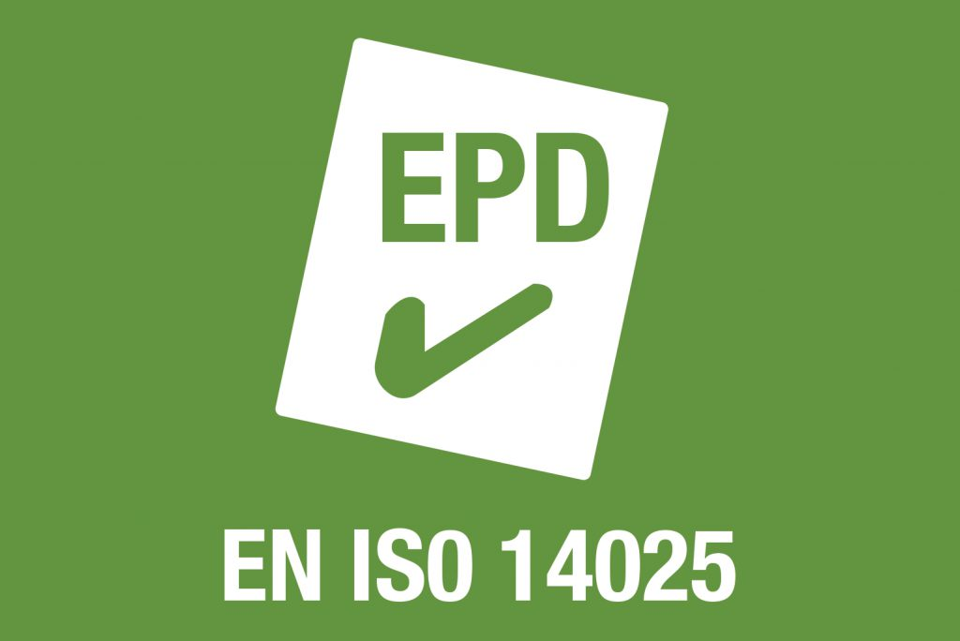


Organismos e instituciones a nivel europeo de certificación o asesoramiento en sostenibilidad
Sellos asociados a productos hablan de las características del producto o servicio certificados por una entidad independiente.
Declaraciones Ambientales tipo III
2. Etiquetado según las normas ISO
productos de la construcción
Tres sistemas de etiquetado
Etiqueta Ecológica tipo II
Etiqueta Ecológica tipo I (ISO 14024)
Autodeclaraciones ambientales
3. ECOLABEL
Distintivo fiable, verificado a través de controles de terceros, para más de 20 categorías diferentes de productos y servicios que se actualizan periódicamente.

Slide 28


Organismos e instituciones a nivel europeo de certificación o asesoramiento en sostenibilidad
Emblema del sistema internacional Fairtrade y la etiqueta ética más reconocida en todo el mundo. Cuando se compra productos con cualquiera de los Sellos FAIRTRADE, se apoya a los agricultores y trabajadores para que mejoren su calidad de vida y la de la sociedad, en general.
4. Sello Fairtrade
La etiqueta ecológica aporta un valor añadido para la competitividad de las empresas, grandes o pequeñas, poniendo en valor la ecoeficiencia y la excelencia ambiental de las que la obtienen.
Asegura el origen responsable de una amplia variedad de productos de origen forestal de todo el mundo, empezando por el bosque de origen, pasando por todas las empresas que intervienen en su elaboración y packaging, hasta llegar al consumidor.
5. Sello FSC

Slide 29


Organismos e instituciones a nivel europeo de certificación o asesoramiento en sostenibilidad
7. sello ECO de la UE
La etiqueta se otorga a productos y servicios que tienen un impacto ambiental reducido en comparación con otros productos y servicios similares en el mercado, teniendo en cuenta su ciclo de vida completo
6. Verificación de Tecnología Ambiental (ETV)
Herramienta que verifica el rendimiento de tecnologías innovadoras con un carácter ambiental. Su principal objetivo es facilitar la entrada a mercado de nuevas tecnologías innovadoras y que tengan un beneficio ambiental respecto a las tecnologías existentes.

Slide 30
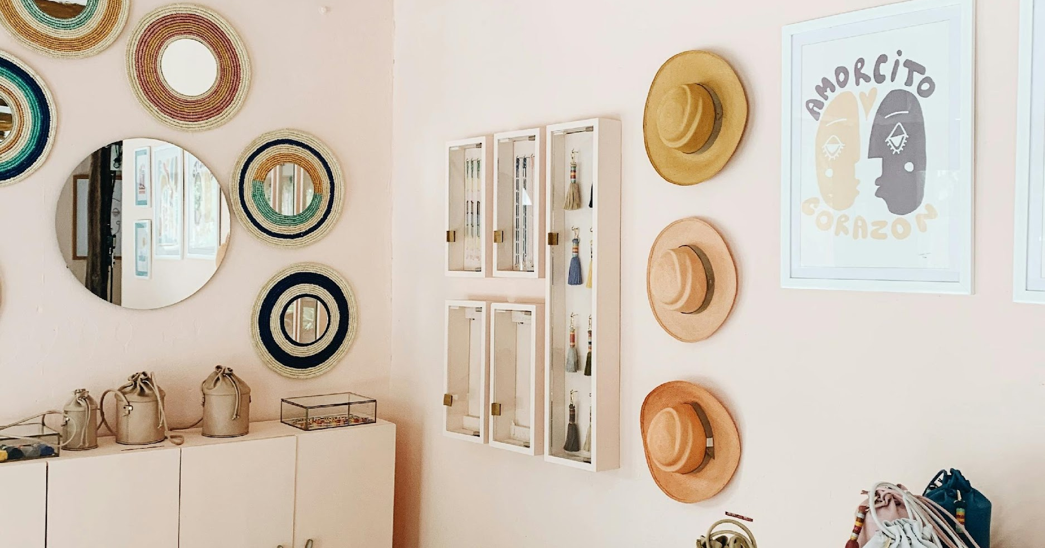
“Estoy impulsando a los jóvenes para que sean empresarios de empresas sociales y contribuyan al mundo, en lugar de solamente hacer dinero. Hacer dinero no es divertido, contribuir y cambiar el mundo es mucho más divertido”
Muhammad Yunus
Premio Nobel de la Paz

Slide 31
03
Caso de estudio

Slide 32
01
Case study 1: VOLCÁN STUDIO
02
Case study 2: ………………
03
Case study 3: ………………
Duplicate the next 2 slides as many times as needed, to fill in the case studies.
Up to a maximum of 20 slides

Slide 33
Caso de estudio: VOLCÁN STUDIO
Estudio de arquitectura, ingeniería y diseño fundado en 2015. Desde sus inicios, Volcán Studio entiende la gestión de proyectos mediante una visión global donde la creación formal, gráfica y material se alimenta de un enfoque multidisciplinar.
La arquitectura se encuentra en un momento crucial de su evolución en las Islas Canarias.
Sumando diseño, funcionalidad y técnica, tiene un impacto determinante en el entorno en que la empresa está ubicada.
Por ello, mientras Volcán Studio construye el paisaje urbano y renovando los espacios, surgen dos
términos clave: sostenibilidad y accesibilidad.
HEADING

Slide 34
Caso de estudio: VOLCÁN STUDIO
La sostenibilidad no se trata solo de edificaciones amigables con el medio ambiente, sino de construcciones que pueden perdurar en el tiempo, generando un impacto positivo en sus alrededores. Por otro lado, la accesibilidad busca que estos espacios sean universales, que la ciudadanía pueda disfrutarlos, independientemente, de las capacidades físicas o sensoriales y de cómo éstas cambian a medida que la población envejece.
Mirando hacia el futuro, hay una apuesta firme por estas dos dimensiones, las consideradas piedras angulares en el desarrollo arquitectónico de Canarias y del mundo.
HEADING

Slide 35
Caso de estudio: VOLCÁN STUDIO
Y no solo porque representan lo correcto en términos éticos, sino porque son la respuesta
a los desafíos demográficos y medioambientales que enfrentaremos en un futuro cercano.
Volcán Studio considera que la mejor forma de hacerlo es mantenerse al día incorporando la
tecnología y el conocimiento necesario que les permita avanzar en un camino sostenible y accesible.
Un buen ejemplo de ello es la participación en el
Programa “Aje Verde”, en el que fueron conscientes de la gestión de materias y de la implementación de futuras regulaciones legales y sellos de calidad
nacionales e internacionales.
HEADING

Slide 36
Caso de estudio: VOLCÁN STUDIO
Con el propósito de avanzar en este camino y ser un punto de encuentro entre profesionales y conocimiento, nace la iniciativa "Canarias Arquitectura Sostenible", a la que se suma Volcán Studio.
Ésta pretende dar visibilidad a las iniciativas surgidas desde Canarias y que se adaptan a las particularidades y singularidades del territorio.
https://canariasarquitecturasostenible.com/
volcanstudio.com
HEADING

Slide 37

“El liderazgo sostenible refleja la conciencia emergente entre las personas que están decidiendo vivir sus vidas y dirigir sus empresas en una forma que tome en cuenta su impacto en el planeta, la sociedad y la salud de economías locales y globales”
Mary A. Ferdig
Consultora en Liderazgo y Desarrollo Internacional

Slide 38
04
Evaluación

Slide 39
Test Evaluación
1.- El Plan de Sostenibilidad
a) Es un documento sobre la política de sostenibilidad no sujeto a los ODS 2030, suficiente con cumplir la normativa y directrices del Gobierno de cada país
b) Es una guía de objetivos claros, medibles y realistas para mejorar la sostenibilidad de la organización alineado con los ODS 2030.
c) Es un documento diseñado bajo las directrices de la empresa sin estar alineado con ninguna normativa europea y nacional.

Slide 40
Test Evaluación
2.- En el Plan de Sostenibilidad deben participar
a) Solamente el equipo directivo.
b) Todos los trabajadores, directivos, clientes, proveedores e inversores.
c) Solo las personas (internas y externas) designadas por la dirección.

Slide 41
Test Evaluación
3.- ¿ Cuándo será obligatorio para las microempresas presentar informes de sostenibilidad?
a) A partir de 2027 pero podrán por no aplicar la normativa hasta el 1 de enero de 2028.
b) A partir del 1 de enero de 2025.
c) Aún no se establecido obligatoriedad temporal.

Slide 42
Test Evaluación
4.- El informe de sostenibilidad deberá ser verificado
a) Por una empresa auditora externa sin necesidad de estar sujeta a un modelo estándar.
b) No requiere ser verificado.
c) Por una empresa auditora externa y en un formato electrónico estándar que simplifique su inclusión en el Punto de Acceso Único Europeo.

Slide 43
Test Evaluación
5.- Para realizar un seguimiento del cumplimiento del Plan de Sostenibilidad es clave
a) Realizar actuaciones de evaluación, seguimiento y control periódicas.
b) Diseñar, implementar y analizar un sistema de indicadores que bajo el marco de un cuadro de mando proporcione información sobre la evolución por objetivos y las desviaciones respecto al valor estimado.
c) Todas son correctas.

Slide 44
Test Evaluación
Soluciones
1.- El Plan de Sostenibilidad
a) Es un documento sobre la política de sostenibilidad no sujeto a los ODS 2030, suficiente con cumplir la normativa y directrices del Gobierno de cada país
b) Es una guía de objetivos claros, medibles y realistas para mejorar la sostenibilidad de la organización alineado con los ODS 2030.
c) Es un documento diseñado bajo las directrices de la empresa sin estar alineado con ninguna normativa europea y nacional.

Slide 45
Test Evaluación
Soluciones
2.- En el Plan de Sostenibilidad deben participar
a) Solamente el equipo directivo.
b) Todos los trabajadores, directivos, clientes, proveedores e inversores.
c) Solo las personas (internas y externas) designadas por la dirección.

Slide 46
Test Evaluación
Soluciones
3.- ¿ Cuándo será obligatorio para las microempresas presentar informes de sostenibilidad?
a) A partir de 2027 pero podrán por no aplicar la normativa hasta el 1 de enero de 2028.
b) A partir del 1 de enero de 2025.
c) Aún no se establecido obligatoriedad temporal.

Slide 47
Test Evaluación
Soluciones
4.- El informe de sostenibilidad deberá ser verificado
a) Por una empresa auditora externa sin necesidad de estar sujeta a un modelo estándar.
b) No requiere ser verificado.
c) Por una empresa auditora externa y en un formato electrónico estándar que simplifique su inclusión en el Punto de Acceso Único Europeo.

Slide 48
Test Evaluación
Soluciones
5.- Para realizar un seguimiento del cumplimiento del Plan de Sostenibilidad es clave
a) Realizar actuaciones de evaluación, seguimiento y control periódicas.
b) Diseñar, implementar y analizar un sistema de indicadores que bajo el marco de un cuadro de mando proporcione información sobre la evolución por objetivos y las desviaciones respecto al valor estimado.
c) Todas son correctas.

Slide 49
“Lo que hagamos hoy afecta a las generaciones futuras”
Jane GoodAll
Mensajera de la Paz de la Organización de las Naciones Unidas

Slide 50
05
Términos clave y definiciones

Slide 51
Responsabilidad Social Corporativa/ Responsabilidad Social Empresarial (RSC/RSE): Principio empresarial que busca equilibrar los objetivos de las empresas como son la productividad y la rentabilidad sin olvidar los principios éticos y legales.
Criterios ASG (ESG): Se refieren a factores Ambientales, Sociales y de Gobierno corporativo que se tienen en cuenta a la hora de invertir en una empresa. ESG, son las siglas en inglés de “environmental, social and governance”.
HEADING

Slide 52
Huella Ambiental: La Huella ambiental evalúa, los impactos ambientales de un producto o servicio, con base en un Análisis de su ciclo de vida (ACV), que se hace siguiendo normas internacionales ISO (ISO 14040 e ISO 14044).
Información no Financiera - Informe de Sostenibilidad: Informe de gestión de la microPYME en el que se aporta información sobre cuestiones medioambientales, de personal, derechos humanos, diligencia debida y sostenibilidad.
HEADING

Slide 53
Etiqueta Ecológica Europea (EEE): Sistema de certificación que gestiona el Comité de Etiqueta Ecológica de la UE. Se otorga cuando los productos cumplen criterios ecológicos y de rendimiento.
Economía Circular: modelo de producción y consumo que implica reducir el desperdicio de recursos. Extiende el ciclo de vida de los productos.
Neutralidad Climática: Consiste en compensar las emisiones de efecto invernadero con procesos que fijan el carbono atmosférico.
HEADING

Slide 54
“Donde haya un árbol para plantar, plántalo tú; donde haya un error que enmendar, enmiéndalo tú; donde haya un esfuerzo que todos esquivan, hazlo tú.
Sé tú quien aparta la piedra del camino”
Gabriela Mistral
Premio Nobel de Literatura

Slide 55
06
Referencias

Slide 56
Referencias
Publicaciones:
AQUA, ACPUA (2019). Propuesta de indicadores para incorporar los ODS a los procesos de evaluación institucional de la calidad.
Ayuso, A. (2017). Participación y rendición de cuentas en la localización de la Agenda 2030. Colección Monografías CIDOB 2017.
Comisión Europea (2007). Guía para la Estrategia Europea de Desarrollo Sostenible. Un futuro sostenible a nuestro alcance (pdf).
Comisión Europea (2017). Libro Blanco sobre el Futuro de Europa.
Comisión Europea (2017). Pilar europeo de derechos sociales.
Comisión Europea (2019). Documento de reflexión para una Europa sostenible de aquí a 2030.

Slide 57
Referencias
GRI, Pacto Mundial de las Naciones Unidas, WBCSD (2016). SDG Compass. La guía para la acción empresarial en los ODS.
Gudynas, (2010). Desarrollo sostenible: una guía básica de conceptos y tendencias hacia otra economía.
Naciones Unidas (1948). Declaración Universal de Derechos Humanos.
Naciones Unidas (1987). Informe de la Comisión Mundial sobre el Medio Ambiente y el Desarrollo. “Nuestro futuro común” (Informe Brundtland).

Slide 58
Referencias
Webs:
www.consilium.europa.eu
www.eesc.europa.eu
www.pactomundial.org
www.sustainabledevelopment.un.org
www.wtwco.com
www.redeuroparc.org

Slide 59
"Piensa globalmente, actúa localmente"
Jacques Ellul
Filósofo

Slide 60
07
Exhibit: Normas ISO

Slide 61
Anexo: Esquema de normas ISO
Emisiones y huella de carbono | 14064-1 14064-2 14064-3 14065 14066 14067 | Cuantificación e informe de las emisiones y remociones de gases de efecto invernadero.
Ahorro energético | 50001 50002 50003 50004 50006 50015 | Sistemas de gestión de la energía y auditorías energéticas.
Ahorro de agua | 14046 | Huella de agua de productos, procesos y organizaciones.
Etiquetas ambientales | 14001 | Sistema de gestión ambiental en la empresa
 | 14025 14020 | Etiquetas y declaraciones ambientales DE TIPO iii
 | 14020 | Etiquetas ambientales: Principios Generales.
 | 14054 | Autodeclaraciones ambientales. Etiquetado ambiental tipo II
 | 14024 | Etiquetado ambiental tipo I
 | 14040 14044 | Análisis de ciclo de vida de productos
Sector maderero | 9001 | Trazabilidad de Productos Madereros
RSC | 26000 | Es una guía. No certificable. Derechos Humanos.

Slide 62

Gracias
Alguna pregunta?
www.website.eu

